Slide 1


Slide 2
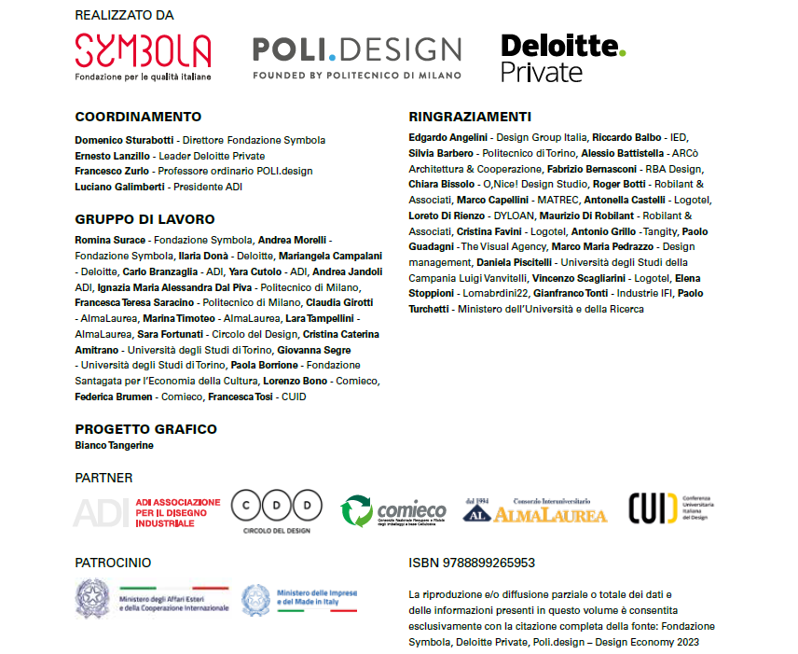

Slide 3
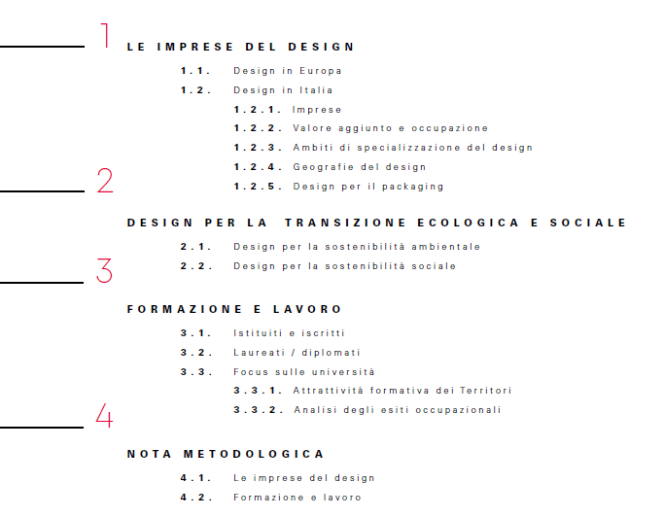

Slide 4


Slide 5
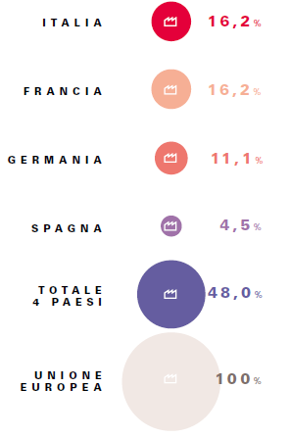
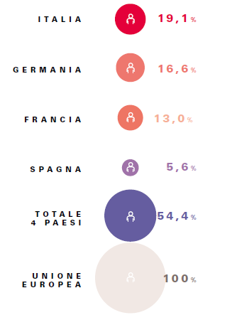
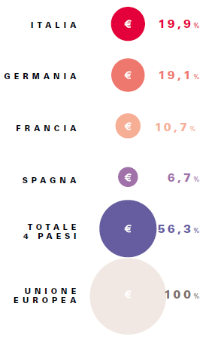
IL DESIGN NEI GRANDI PAESI COMUNITARI
Anno 2020 (Incidenze percentuali sul totale UE* e variazioni % 2019/2020)
IMPRESE ADDETTI FATTURATO
*Corrispondente alle divisioni 10-82 della classificazione Nace rev.2
F O N T E : Elaborazioni Fondazione Symbola su dati Eurostat

Slide 6
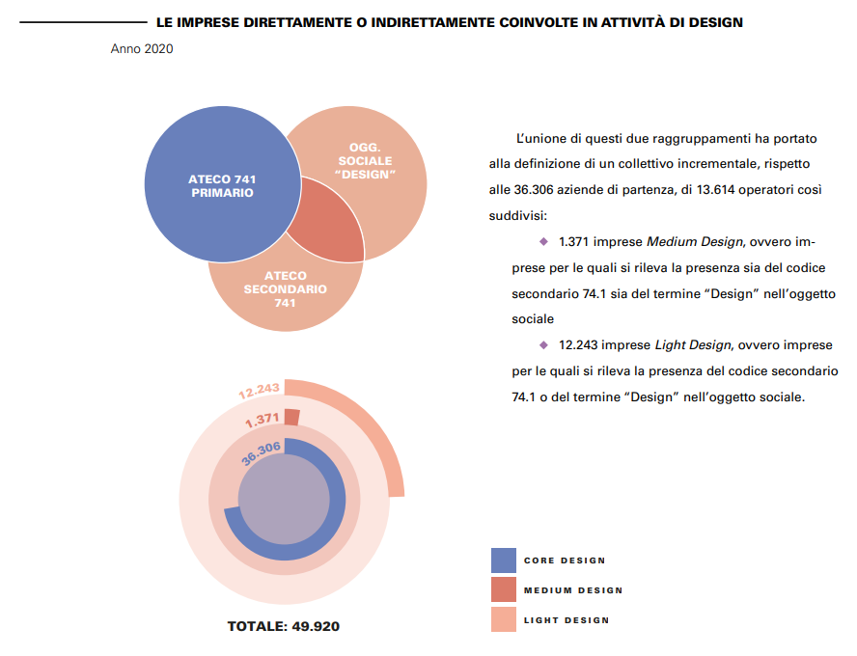
DESIGN IN ITALIA imprese (valori assoluti)
ATECO 741:
20.320 liberi professionisti e lavoratori autonomi
15.986 imprese

Slide 7
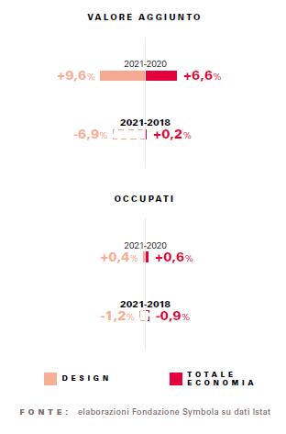
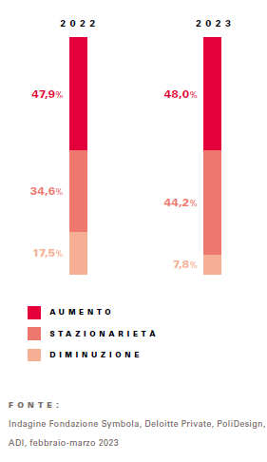


DESIGN IN ITALIA
Valore aggiunto e occupati (valori assoluti e variazioni anni 2019-2020-2021)
Var. 2021-2020
Var. 2021-2018
63.081 occupati
2,939 mld valore aggiunto
Var. 2021-2020
Var. 2021-2018

Slide 8

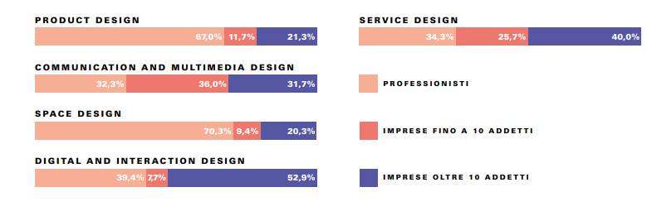




DESIGN IN ITALIA
Ambiti di attività (valori percentuali)
AMBITO DI ATTIVITA’ DEGLI OPERATORI DEL DESIGN
Incidenze percentuali
AMBITO DI ATTIVITA’ DEGLI OPERATORI DEL DESIGN PER DIMENSIONE
Incidenze percentuali
28,4%
COMMUNICATION
MULTIMEDIA DESIGN
53, 5%
PRODUCT
DESIGN
12,7%
DIGITAL & INTERACTION DESIGN
4%
SPACE DESIGN
1,5%
SERVICE DESIGN
F O N T E : Elaborazioni Fondazione Symbola, Deloitte Almalaurea, Polidesign

Slide 9
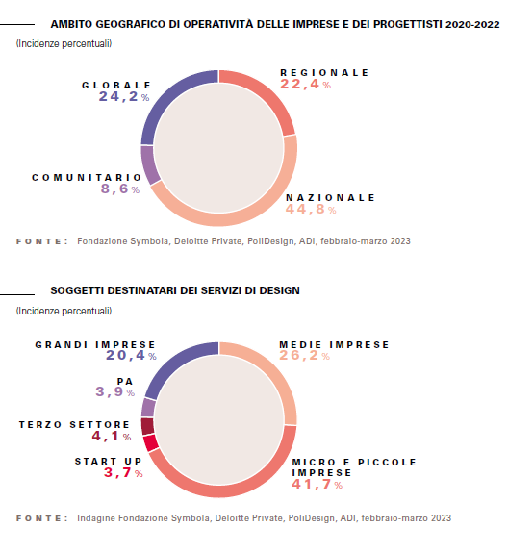
DESIGN IN ITALIA: MERCATO
Valore aggiunto e occupati (valori assoluti e variazioni anni 2019-2020-2021)
F O N T E : Elaborazioni Fondazione Symbola, Deloitte Almalaurea, Polidesign

Slide 10
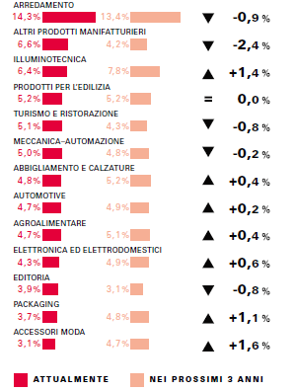
DESIGN IN ITALIA: DOMANDA, SETTORI
Settori destinatari dei servizi attualmente e nei prossimi tre anni (incidenze percentuali)
F O N T E : Elaborazioni Fondazione Symbola, Deloitte Almalaurea, Polidesign

Slide 11
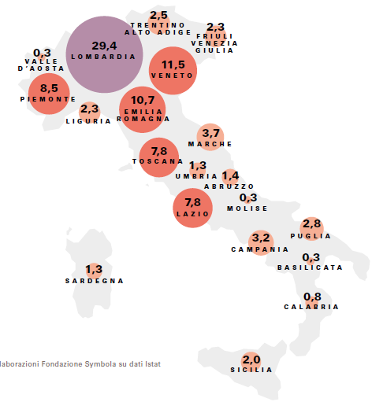

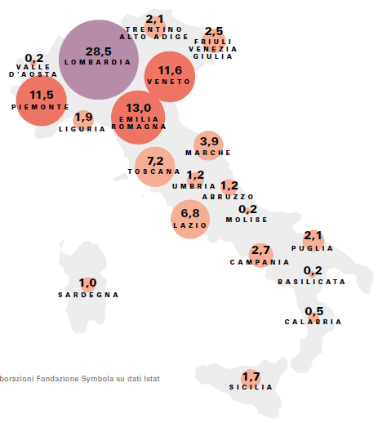
GEOGRAFIA DEL DESIGN: REGIONI
incidenze percentuali sul totale nazionale
IMPRESE VALORE AGGIUNTO OCCUPAZIONE
Anno 2020 Anno 2021 Anno 2021
F O N T E : Elaborazioni Fondazione Symbola su dati Istat

Slide 12
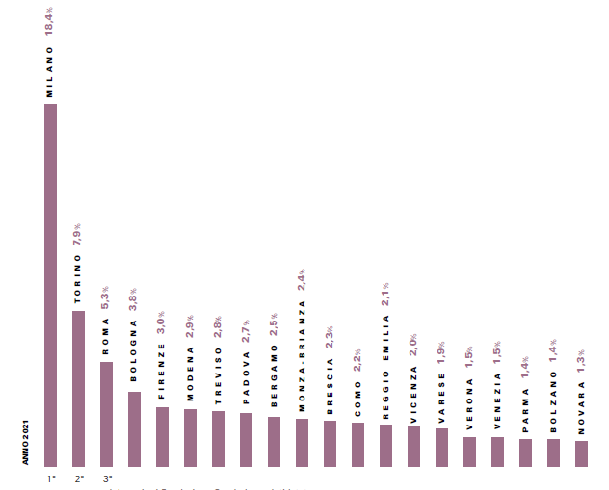
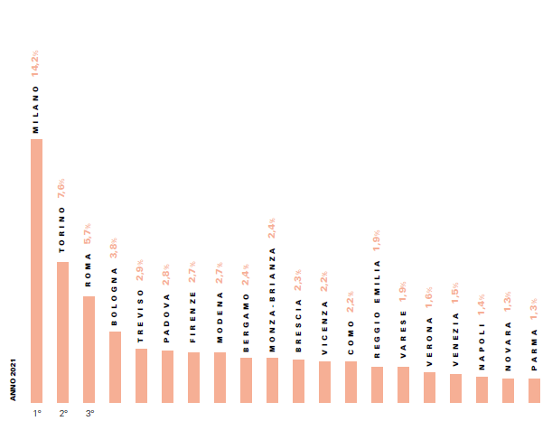
GEOGRAFIA DEL DESIGN: PROVINCE
incidenze percentuali sul totale nazionale
VALORE AGGIUNTO OCCUPAZIONE
F O N T E : Elaborazioni Fondazione Symbola, Deloitte Almalaurea, Polidesign

Slide 13
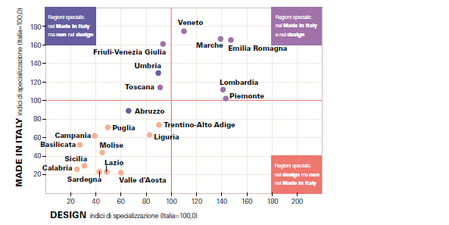
GEOGRAFIA DEL DESIGN: CORRELAZIONE INDICI DI SPECIALIZZAZIONE DEL DESIGN E MADE IN ITALY
F O N T E : Elaborazioni Fondazione Symbola, Deloitte Almalaurea, Polidesign

Slide 14


Slide 15
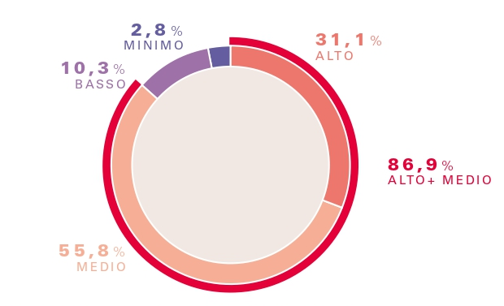
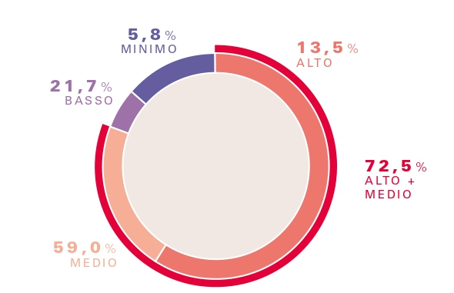
SOSTENIBILITA’ AMBIENTALE E SOCIALE: COMPETENZE
LIVELLI DI COMPETENZA (quote percentuali)
SOSTENIBILITA’ AMBIENTALE Anno 2023 SOSTENIBILITA’ SOCIALE Anno 2023
F O N T E : Elaborazioni Fondazione Symbola, Deloitte Almalaurea, Polidesign

Slide 16
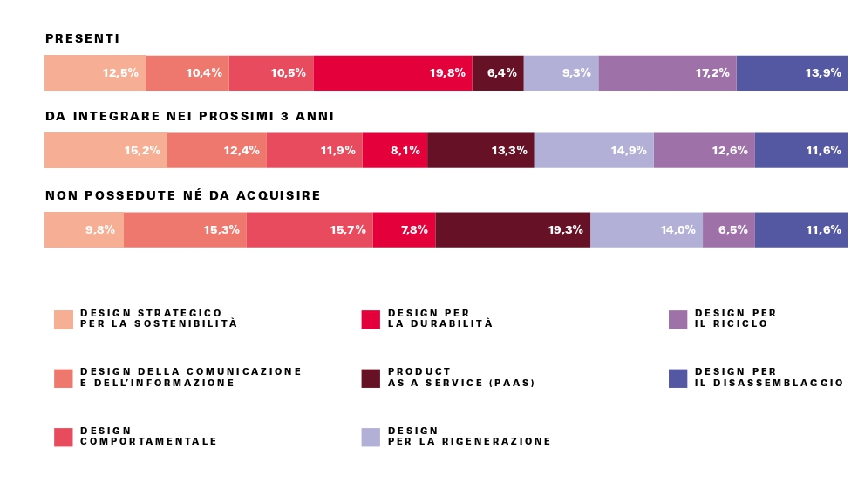
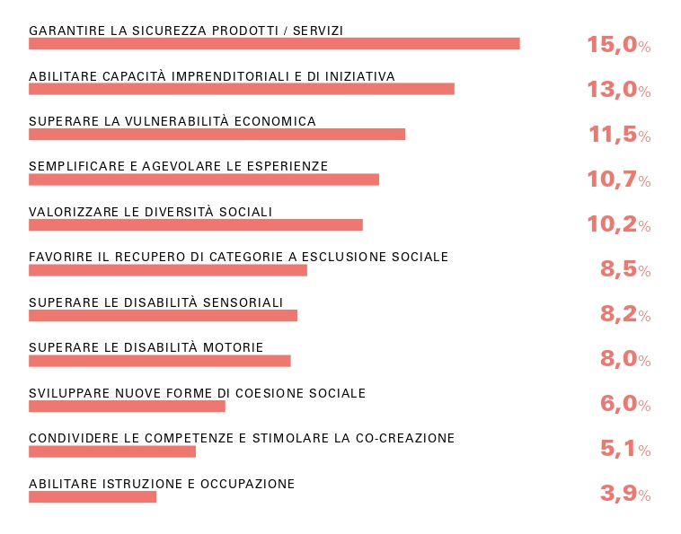
SOSTENIBILITA’ AMBIENTALE E SOCIALE: COMPETENZE
AMBITI DI SVILUPPO(quote percentuali)
COMPETENZE SULLA SOSTENIBILITA’ PRESENTI, DA INTEGRARE NEI PROSSIMI TRE ANNI Anno 2023 (valori %)
ATTIVITA’ SU CUI SI STA SVILUPPANDO MAGGIORMENTE IL DESIGN PER SOSTENIBILITA’ SOCIALE Anno 2023 (valori %)
F O N T E : Elaborazioni Fondazione Symbola, Deloitte Almalaurea, Polidesign

Slide 17
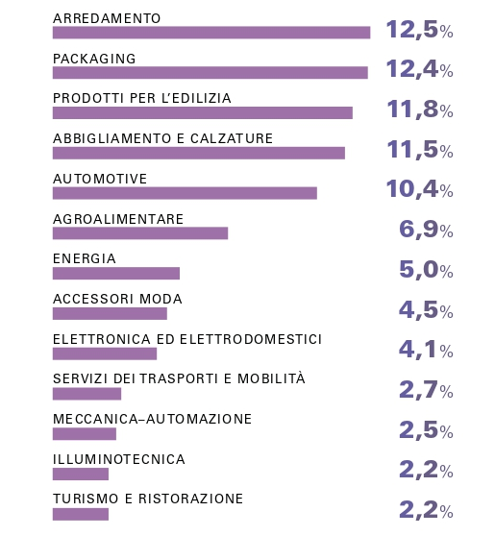
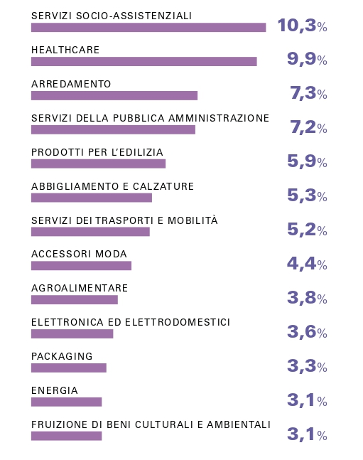
SOSTENIBILITA’ AMBIENTALE E SOCIALE: DOMANDA
Settori (quote percentuali)
SOSTENIBILITA’ AMBIENTALE Anno 2023 (valori %)
SOSTENIBILITA’ SOCIALE Anno 2023 (valori %)
F O N T E : Elaborazioni Fondazione Symbola, Deloitte Almalaurea, Polidesign

Slide 18
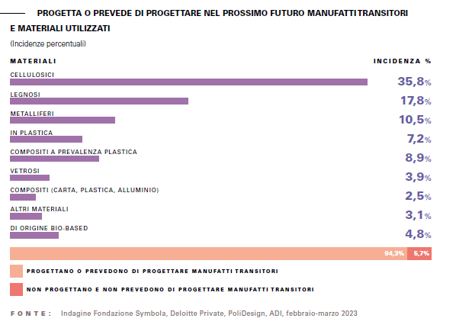
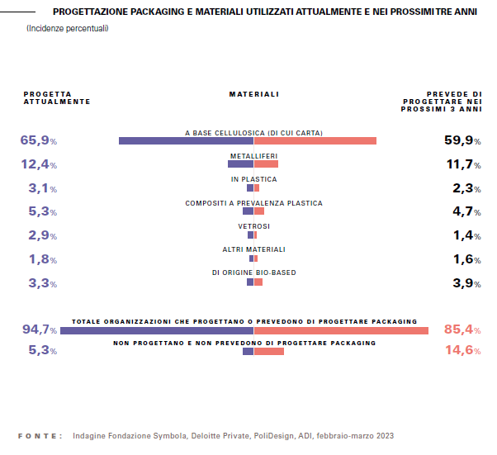
SOSTENIBILITA’ AMBIENTALE E SOCIALE: PACKAGING E MANUFATTI TRANSITORI
materiali (quote percentuali)
PROGETTA MANUFATTI TRANSITORI E MATERIALI UTILIZZATI
Anno 2023 (valori %)
PROGETTA PACKAGING E MATERIALI UTILIZZATI
Anno 2023 (valori %)
F O N T E : Elaborazioni Fondazione Symbola, Deloitte Almalaurea, Polidesign

Slide 19


Slide 20
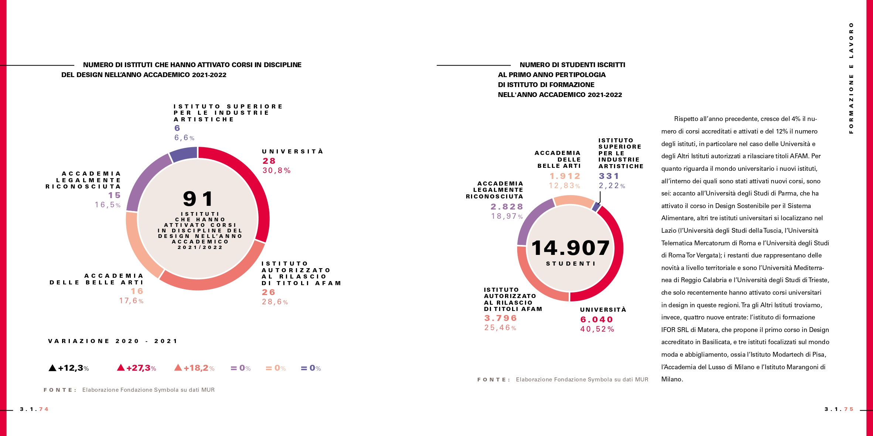
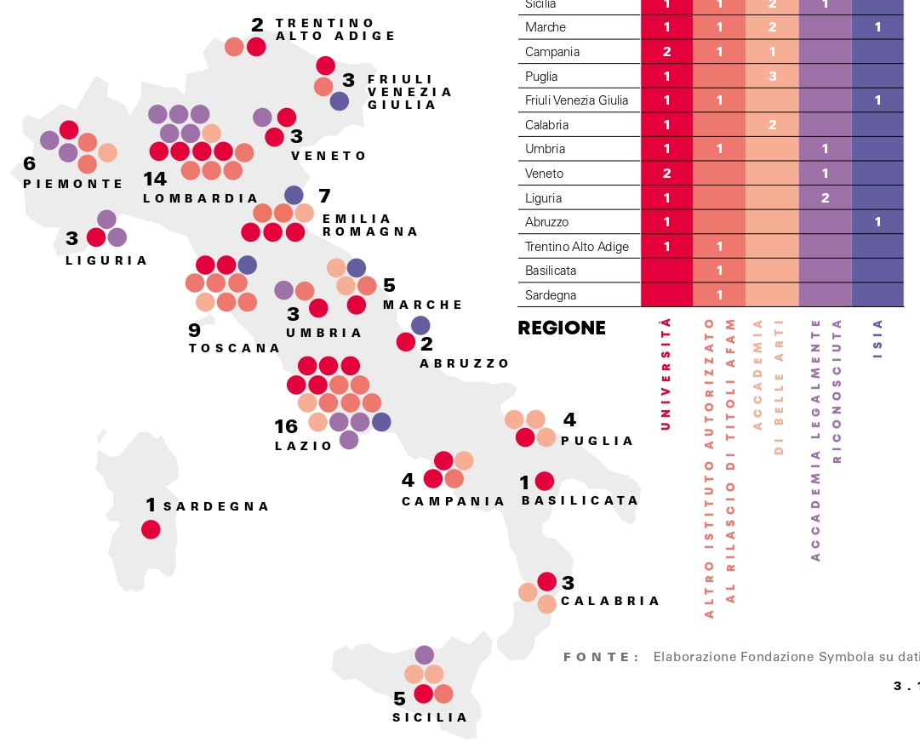
FORMAZIONE: ISTITUTI
(quote percentuali)
NUMERO DI ISTITUTI CHE HANNO ATTIVATO CORSI
IN DISCIPLINE DEL DESIGN Anno Accademico 2021-22
DISTRIBUZIONE GEOGRAFICA ISTITUTI CHE HANNO ATTIVATO CORSI
IN DISCIPLINE DEL DESIGN Anno Accademico 2021-22
F O N T E : Elaborazioni Fondazione Symbola su dati MUR

Slide 21
FORMAZIONE: ISCRITTI
Numero iscritti per tipologia di istituto anno accademico 2021-2022 (quote percentuali)
F O N T E : Elaborazioni Fondazione Symbola su dati MUR

Slide 22
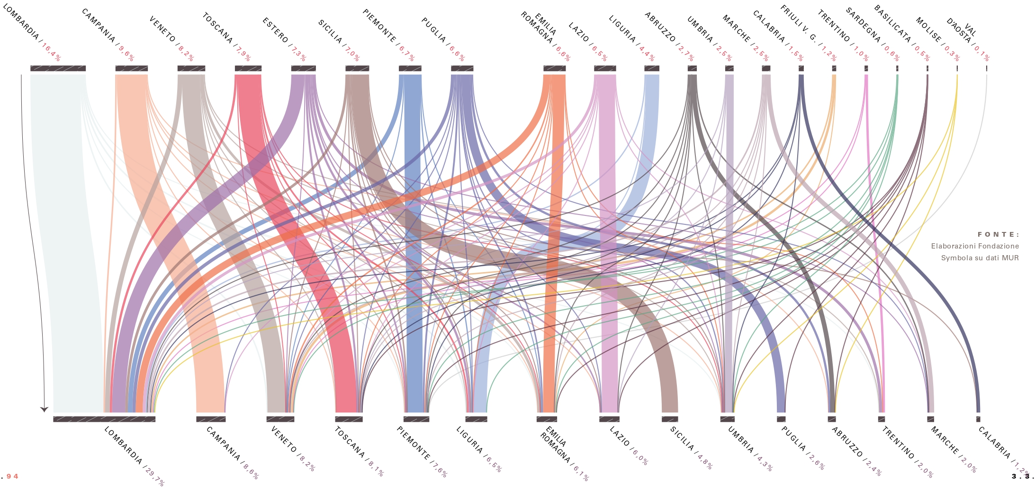
UNIVERSITA’: mobilità per ragioni di studio confronto tra regione di residenza e regione dell’Ateneo Anno Accademico 2021-2022

Slide 23
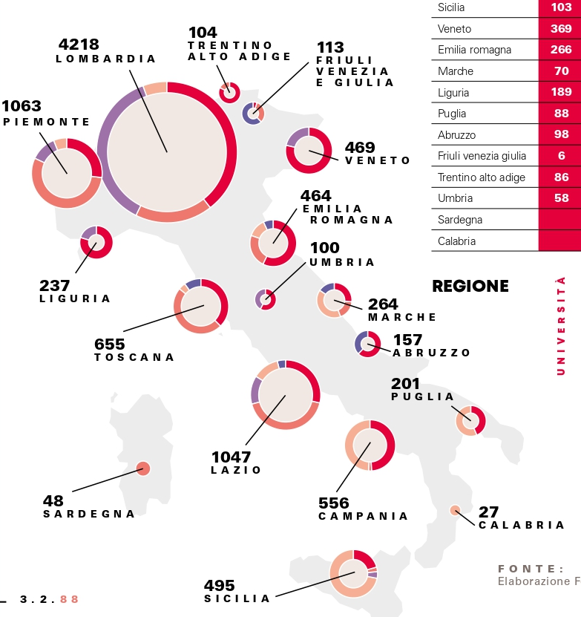
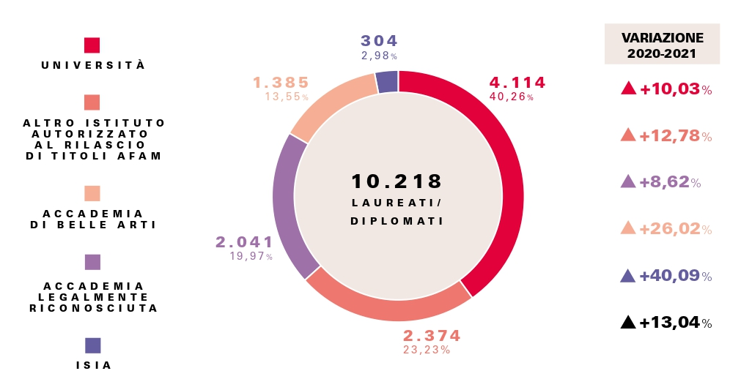
FORMAZIONE: LAURETI/DIPLOMATI
Numero studenti laureati/diplomati per tipologia di istituto e distribuzione territoriale anno solare 2021 (quote percentuali)
+13,04%
F O N T E : Elaborazioni Fondazione Symbola su dati MUR

Slide 24
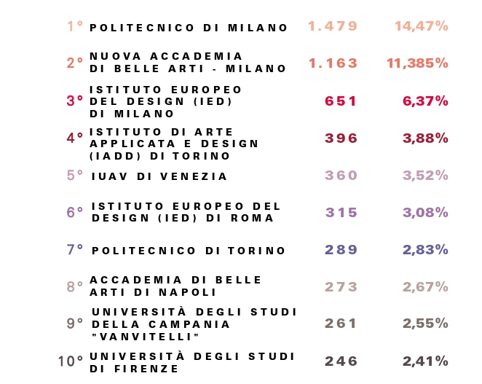
FORMAZIONE: LAURETI/DIPLOMATI
Primi 10 istituti per numero di laureati/diplomati anno solare 2021 (quote percentuali)
F O N T E : Elaborazioni Fondazione Symbola su dati MUR

Slide 25
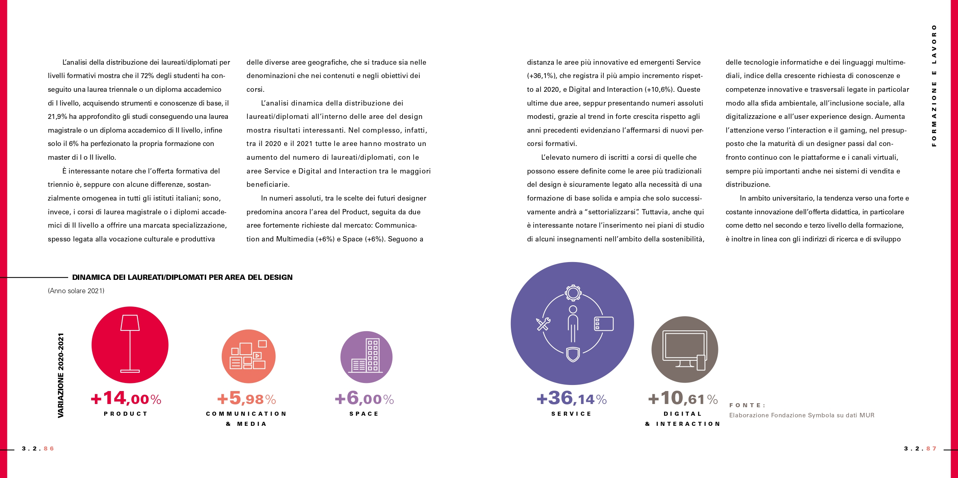
FORMAZIONE: LAURETI/DIPLOMATI
Numero studenti laureati/diplomati per aree di specializzazione anno solare 2021 (quote percentuali)
F O N T E : Elaborazioni Fondazione Symbola su dati MUR

Slide 26
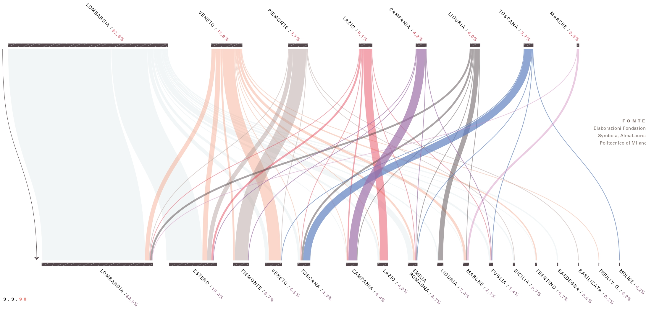
FOCUS UNIVERSITA’: mobilità per ragioni di lavoro confronto tra regione dell’Ateneo e Regione di lavoro Anno Accademico 2021-2022
F O N T E : Elaborazioni Fondazione Symbola, Almalaurea, Polidesign

Slide 27
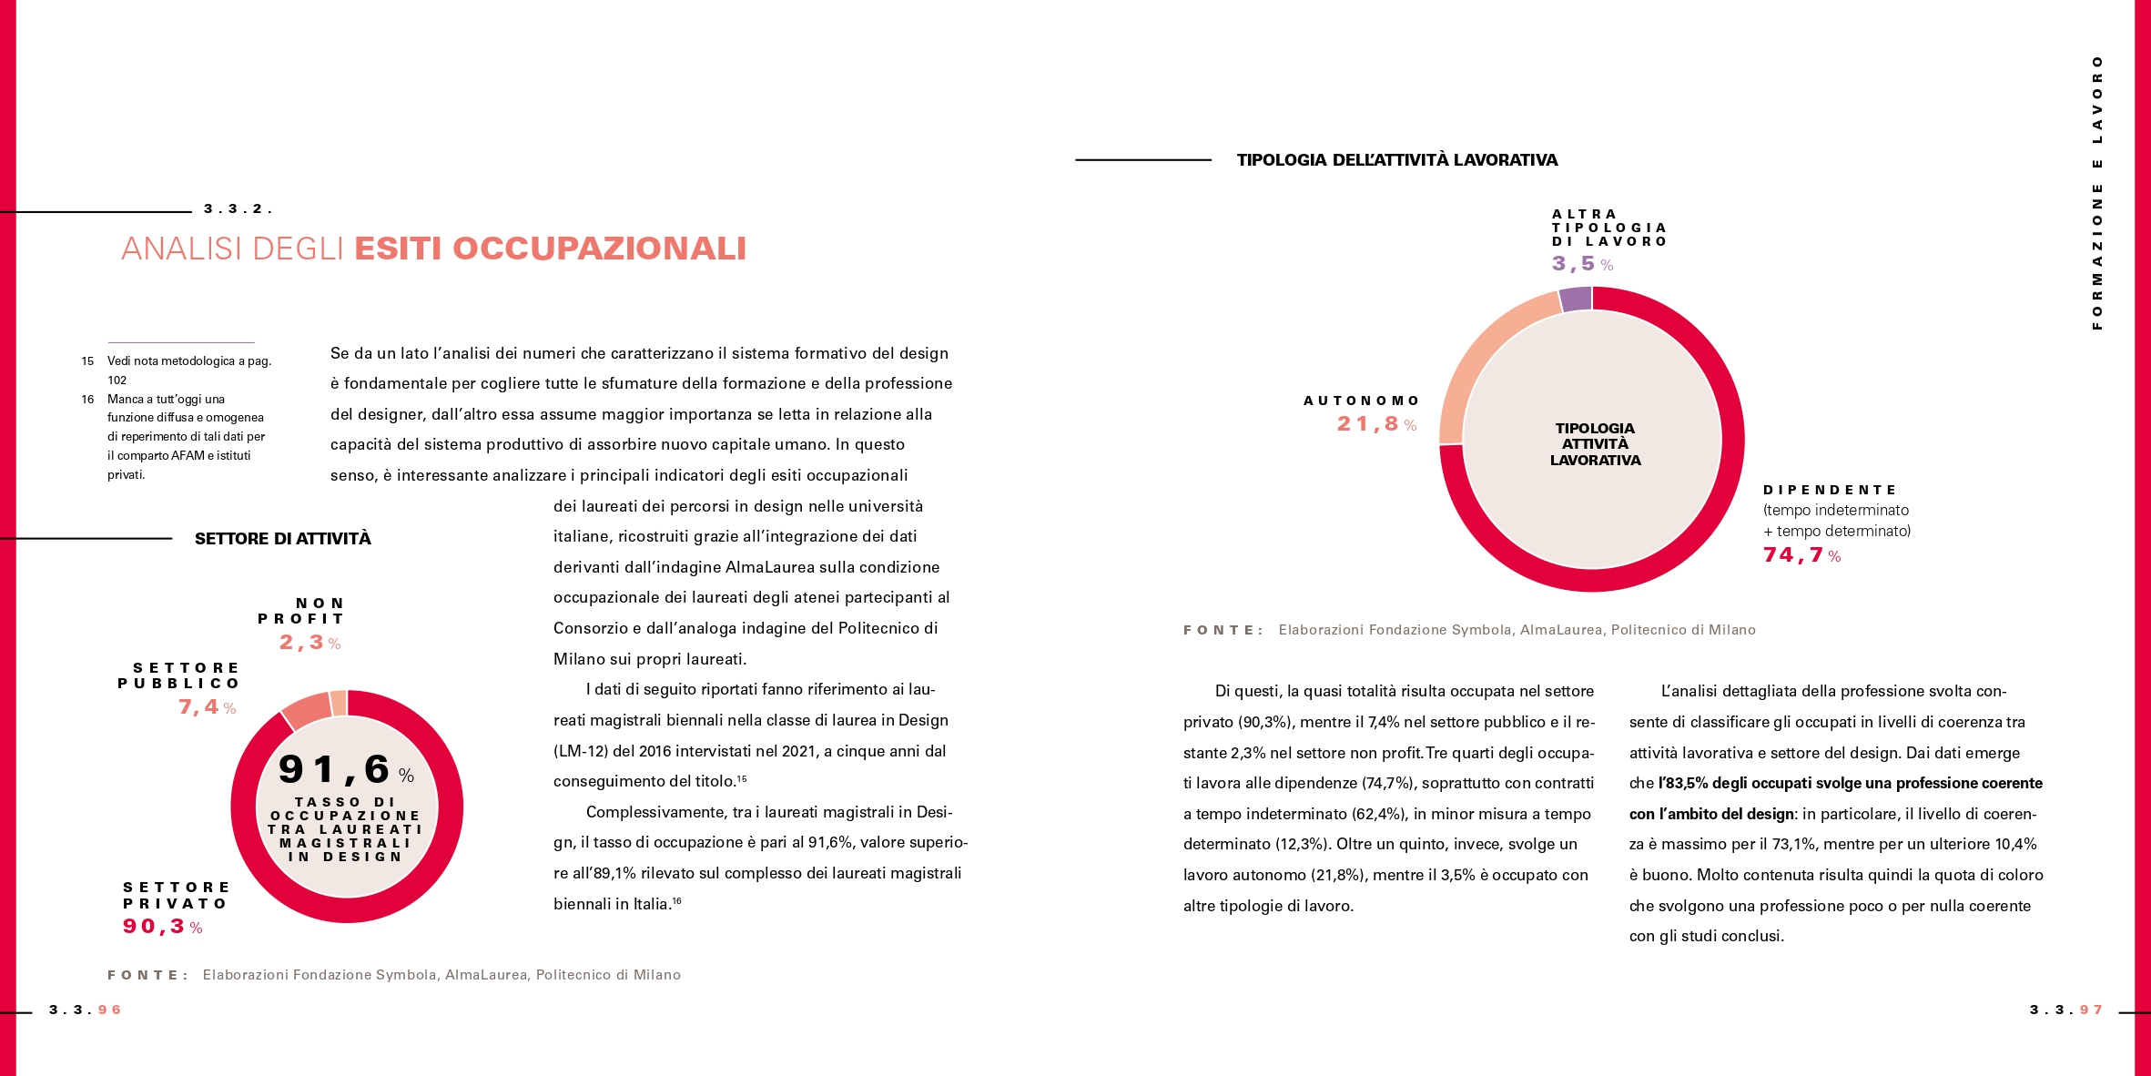
FOCUS UNIVERSITA’: esiti occupazionali confronto tra regione dell’Ateneo e Regione di lavoro Anno Accademico 2021-2022
F O N T E : Elaborazioni Fondazione Symbola, Almalaurea, Polidesign

Slide 28
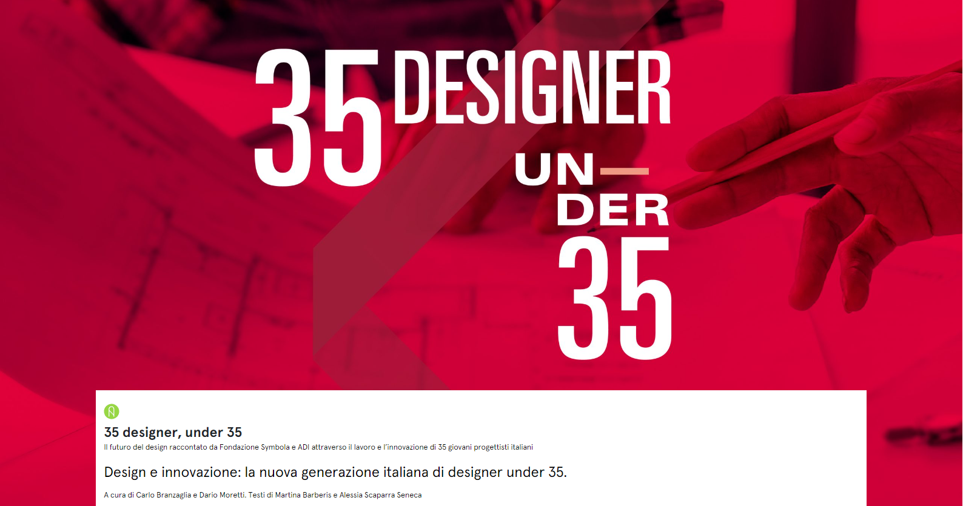

Slide 29
Il rapporto è scaricabile online
www.symbola.net
www.deloitte.com

